Slide 1
Projektowanie serwisów internetowych –html pozostałe
Dr Sławomir Radomski

Slide 2

Element audio
liki muzyczne możemy umieszczać na stronach WWW, stosując element audio. W najprostszym przypadku w atrybucie src należy podać adres URL pliku muzycznego:
<audio src=‘’blues.mp3” controls></audio>
Dodatkowy atrybut controls włącza dostępność przycisków do odtwarzania i przewijania >

Slide 3
Publikowanie materiałów wideo
W językach HTML4 oraz XHTML materiały audiowizualne były publikowane z wykorzystaniem wtyczki Adobe Flash Player oraz elementów embed i object. W języku HTML5 wprowadzono nowy element: audio. Do umieszczania filmów na stronie WWW służy element video.
<video src=‘’blues.webm controls autoplay></video>
Najpopularniejszymi formatami wideo przeznaczonymi do publikowania filmów w Internecie są: mp4, ogg, i webm

Slide 4
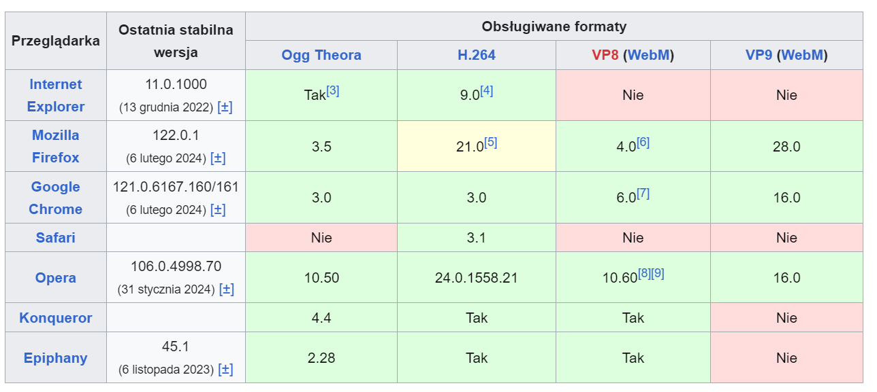
Przeglądarki obsługujące tag <video>

Slide 5
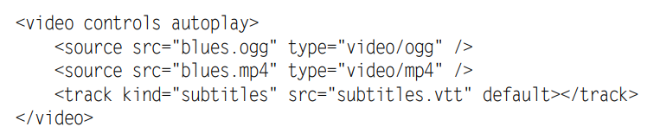
Element track
Element track pozwala na dodawanie napisów do filmów. Napisy przygotowujemy w pliku tekstowym w formacie VTT, którego specyfikacja jest dostępna na stronie http://dev.w3.org/html5/webvtt/.

Slide 6
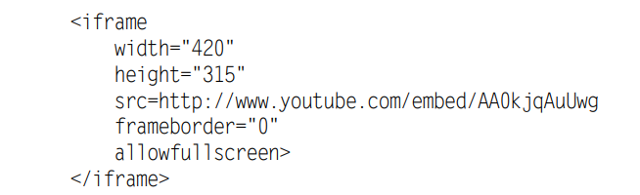
Osadzanie na stronie WWW filmów z serwisu YouTube

Slide 7
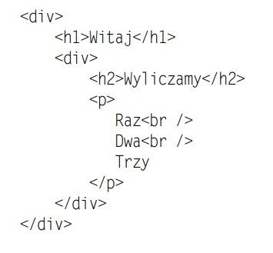
Elementy ogólne div i span
Elementy div i span są elementami ogólnymi, pozbawionymi jakiejkolwiek semantyki. Specyfikacja odradza ich użycie, zalecając stosowanie elementów article, section, aside, nav, header oraz footer. Elementy div oraz span będziemy stosowali wtedy, gdy style CSS będą wymagały wprowadzania dodatkowych elementów w celu uzyskania konkretnych efektów wizualnych.

Slide 8
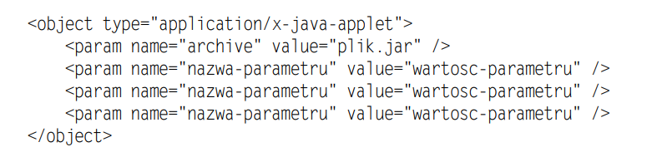
Elementy object i param
Element object służy do osadzania w dokumencie HTML zewnętrznych zasobów. Możesz go użyć do wstawienia: 
obrazu, 
innego dokumentu HTML, 
filmu,
 aplikacji napisanej w języku Java.

Slide 9
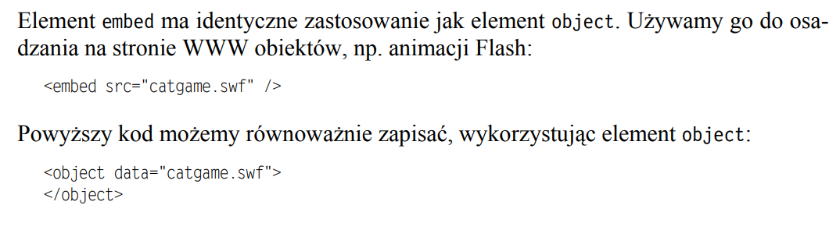
Element embed

Slide 10
Element iframe
Element iframe służy do osadzania zewnętrznych dokumentów oraz obiektów w postaci ramek. Użyliśmy go już dwukrotnie, wykonując ćwiczenia 20.10 oraz 20.11. Wykorzystując element iframe, możemy na bieżącej stronie WWW umieścić w postaci okna dowolną witrynę, np. stronę domową UG:
<iframe src=‘’http://eg.edu.pl”></iframe>

Slide 11
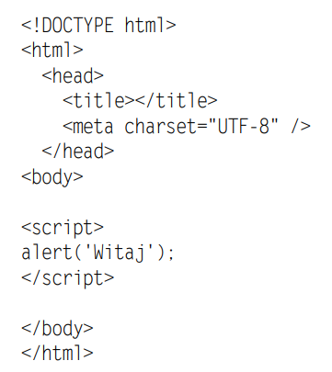
Skrypty JavaScript – pierwszy sposób
Element script służy do dołączania skryptów pisanych w języku JavaScript. Możemy go użyć na dwa sposoby. Pierwsza metoda polega na umieszczeniu kodu JavaScript pomiędzy znacznikami .

Slide 12
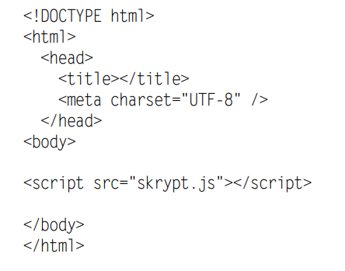
Skrypty JavaScript – drugi sposób

Slide 13
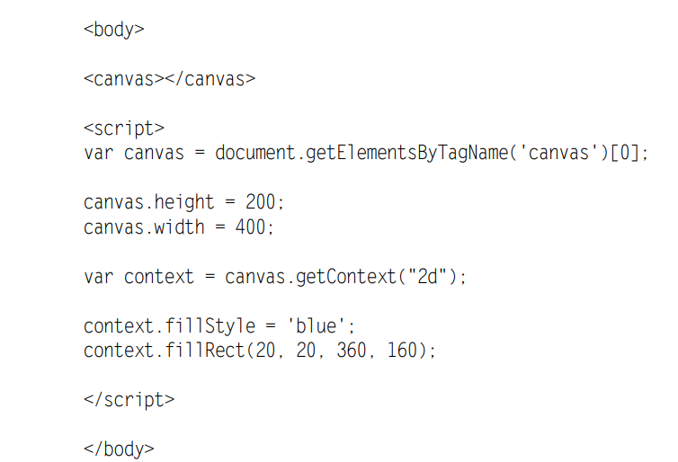
Element canvas
Element canvas udostępnia programistyczny interfejs API, który pozwala na generowanie obrazów przez skrypty JavaScript. Zamiast przekazywać z serwera do przeglądarki obraz w formacie graficznym, np. PNG, możemy przekazać kod JavaScript, który taki obraz narysuje. W ten sposób generowanie obrazu (np. wykresu) może odbywać się całkowicie po stronie przeglądarki np. na podstawie danych wprowadzonych w formularzu.

Slide 14
Element hr
Pusty element hr umieszcza na stronie WWW poziomą linię. Użycie tego elementu jest odradzane na rzecz stylów CSS.

Slide 15
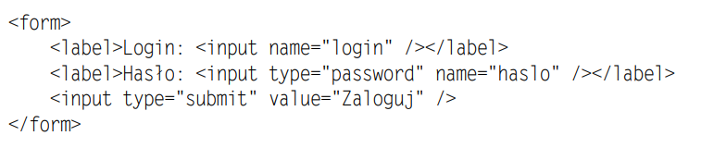
FORMULARZE
Formularz w języku HTML definiujemy elementem form. Element ten należy do grupy elementów blokowych. Pomiędzy znacznikami oraz umieszczamy zawartość formularza, na którą składają się elementy input, button, select, optgroup, option, textarea, label, fieldset oraz legend.

Slide 16
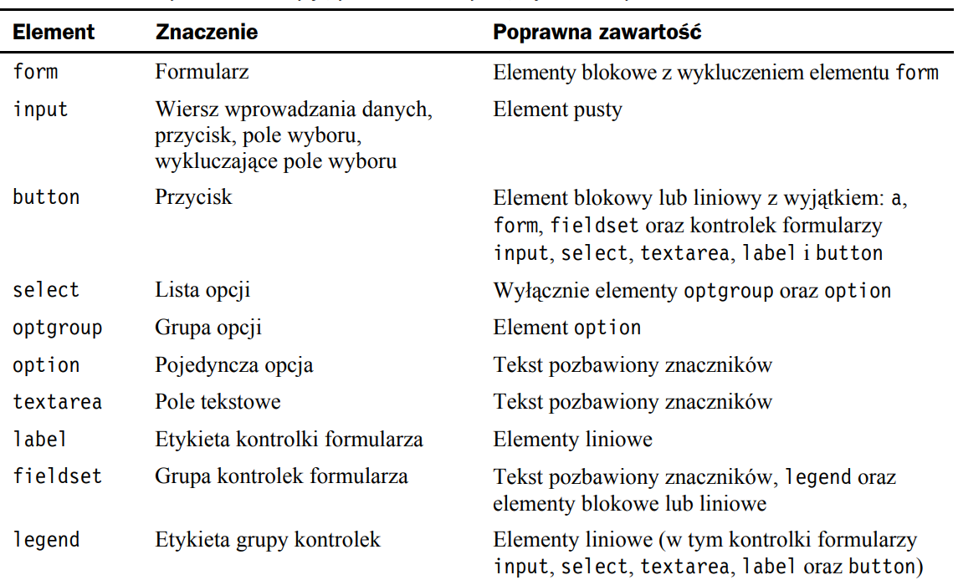
Wszystkie elementy języka HTML dotyczące formularzy

Slide 17
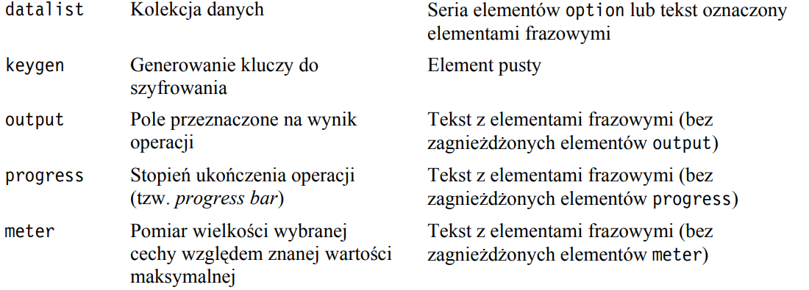
CD

Slide 18

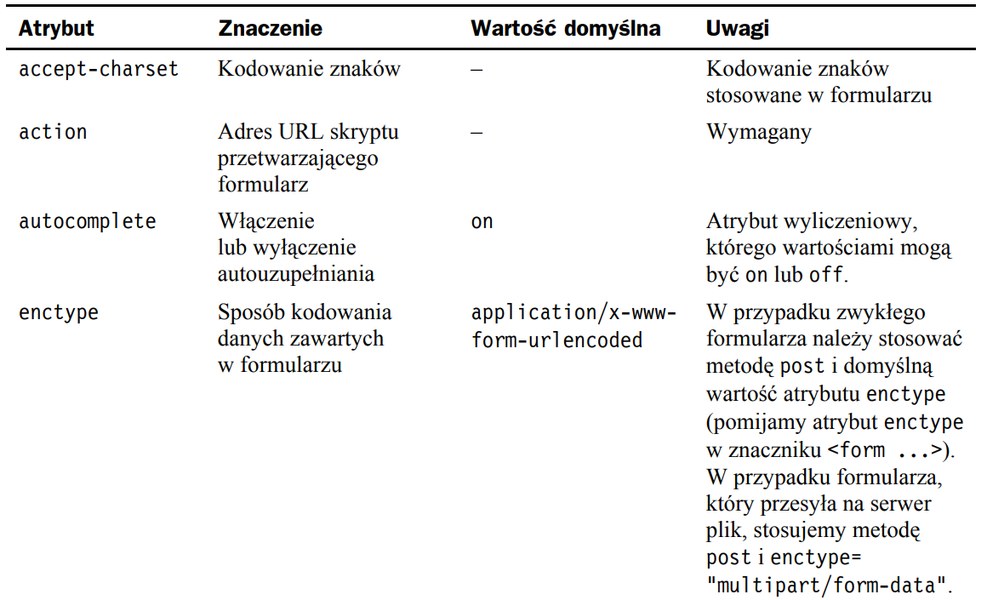
Atrybuty formularza

Slide 19
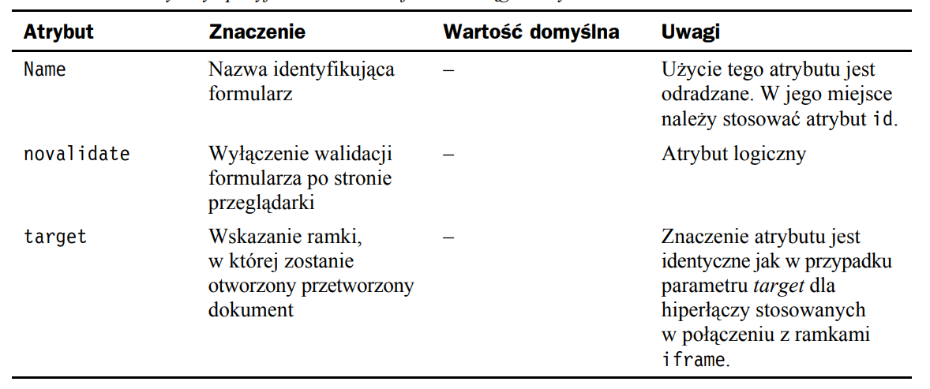
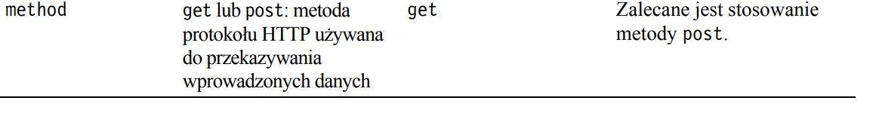
CD

Slide 20
Elementy input
Element input służy do umieszczania w formularzu kilku różnych rodzajów kontrolek, m.in. wierszy wprowadzania danych, pól wyboru oraz wykluczających pól wyboru. O rodzaju kontrolki decyduje atrybut type. Wartością domyślną atrybutu type jest text. Kontrolka input typu text służy do wprowadzania jednego wiersza tekstu.

Slide 21
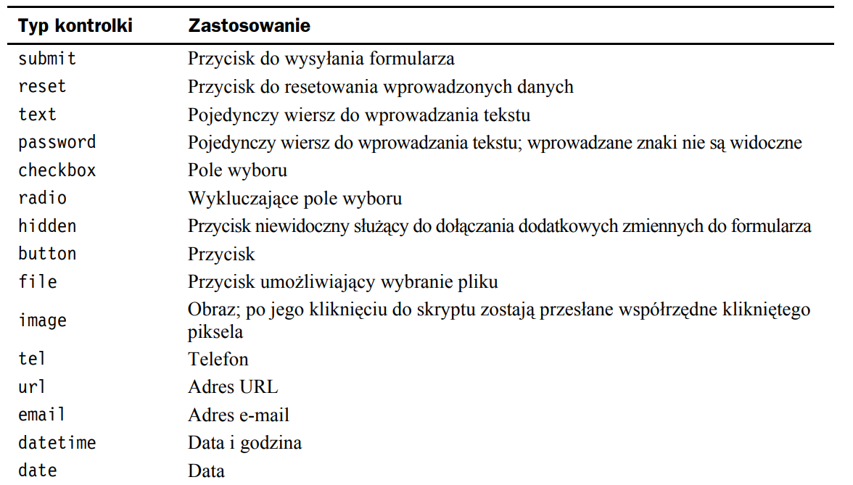
Typy elementu input

Slide 22
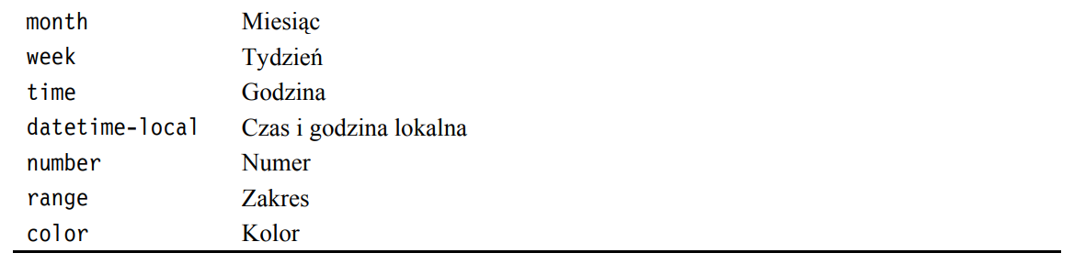
CD

Slide 23
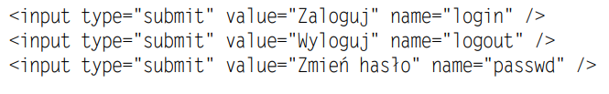

Przyciski zatwierdzające i resetujące formularz

Slide 24
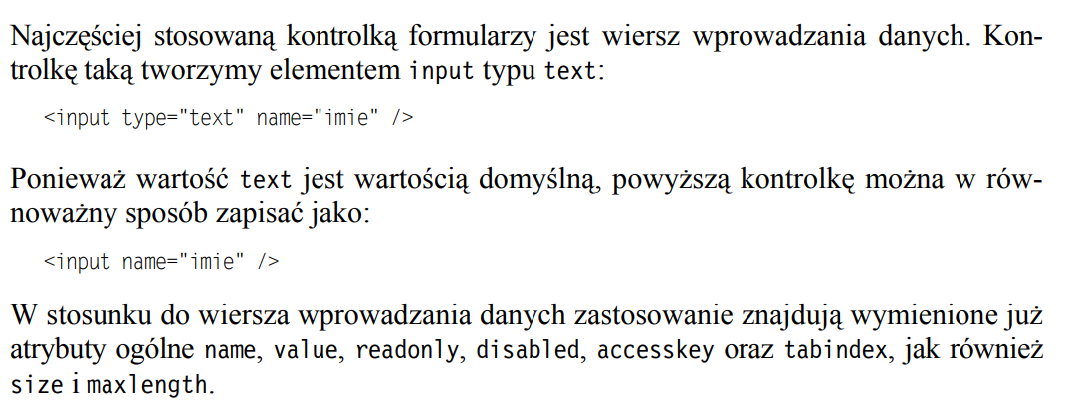
Wiersz wprowadzania danych

Slide 25
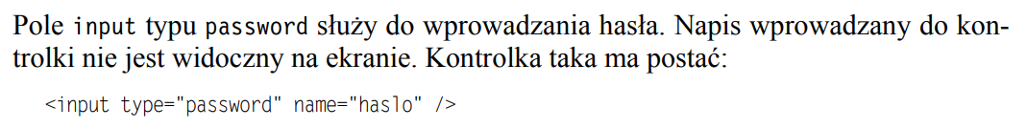
Pole hasła
Dane nieszyfrowane. <input> może być definiowany CSS

Slide 26
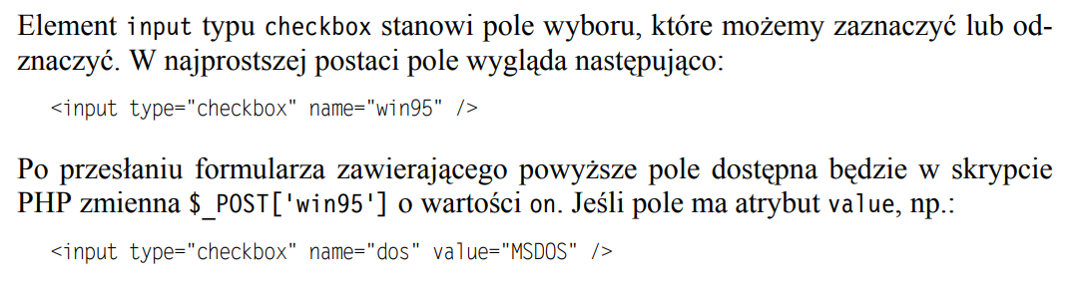
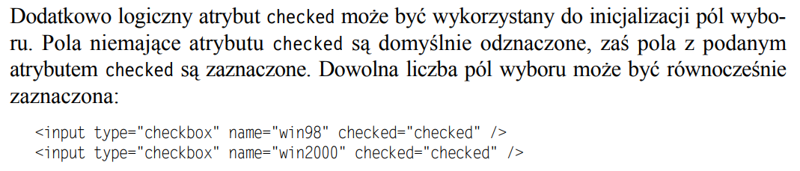
Pola wyboru

Slide 27
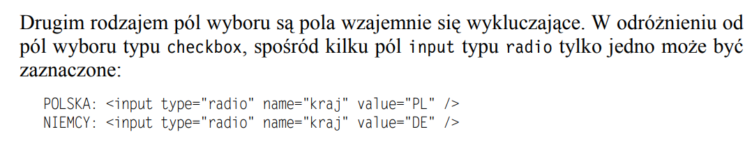
Wykluczające się wzajemnie pola wyboru

Slide 28
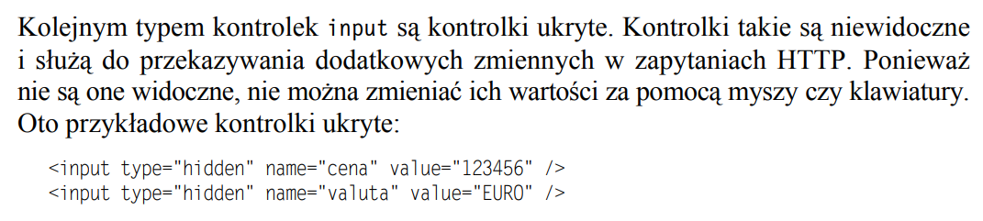
Kontrolki ukryte

Slide 29
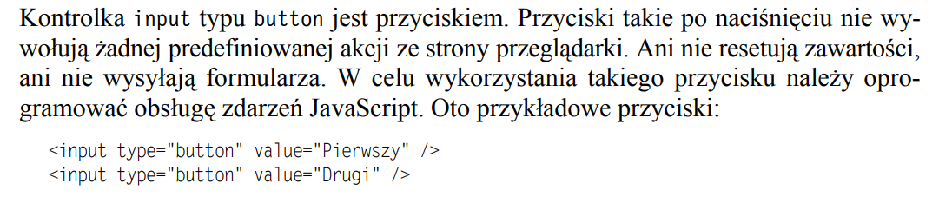
Przyciski

Slide 30
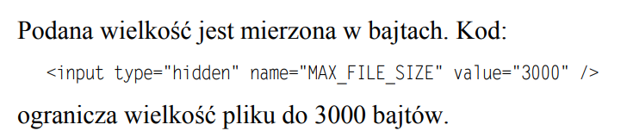
Kontrolka wyboru pliku
Pole input typu file służy do przekazywania plików za pomocą formularza. Kontrolka taka jest przedstawiana w formularzu w postaci przycisku z napisem Przeglądaj…. Po naciśnięciu przycisku przeglądarka wyświetla okno dialogowe, które umożliwia wybór pliku. Po dokonaniu wyboru i zatwierdzeniu formularza wybrany plik zostaje przekazany na serwer.

Slide 31
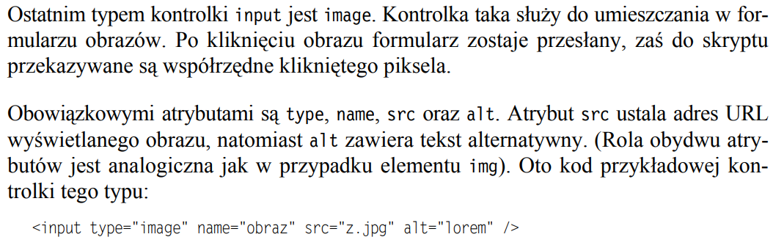
Obraz

Slide 32
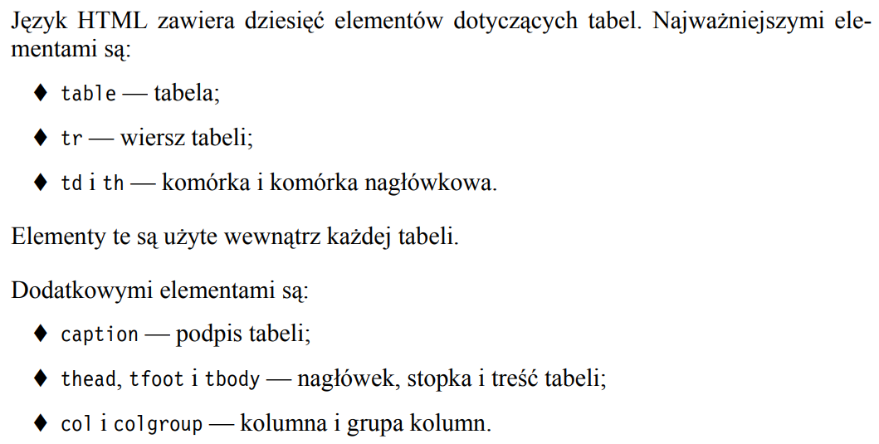
Tabele HTML — podsumowanie

Slide 33
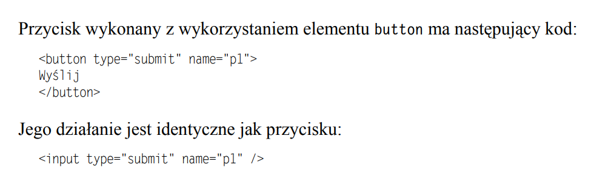
Element button

Slide 34
Listy
Elementy select, option oraz optgroup służą do tworzenia list. Wewnątrz elementu select umieszczamy poszczególne elementy listy definiowane elementem option. Dodatkowo opcje listy mogą być pogrupowane elementami optgroup. Poprawną zawartością elementu select są wyłącznie elementy option oraz optgroup.

Slide 35
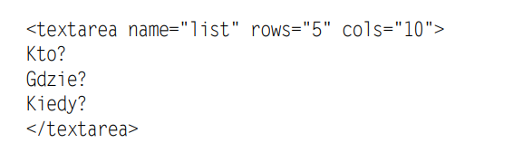
Pole tekstowe

Slide 36
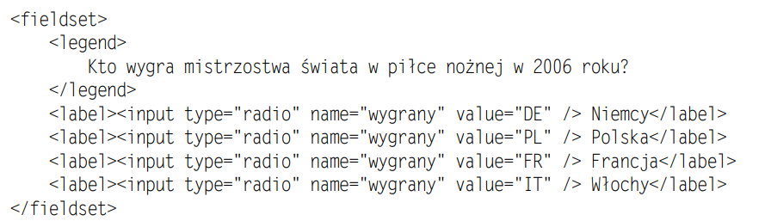
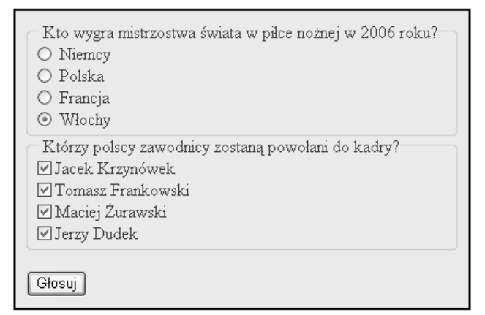
Grupowanie i podpisywanie kontrolek formularza

Slide 37
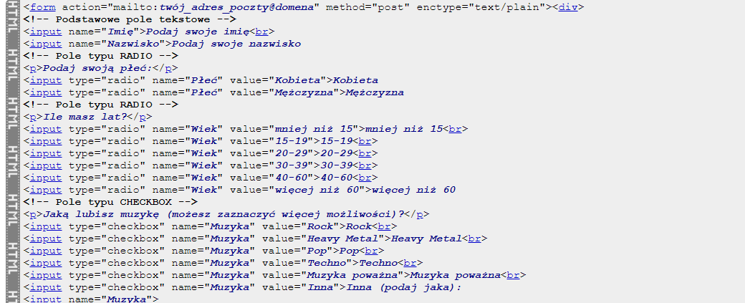
podsumowanie

Slide 38
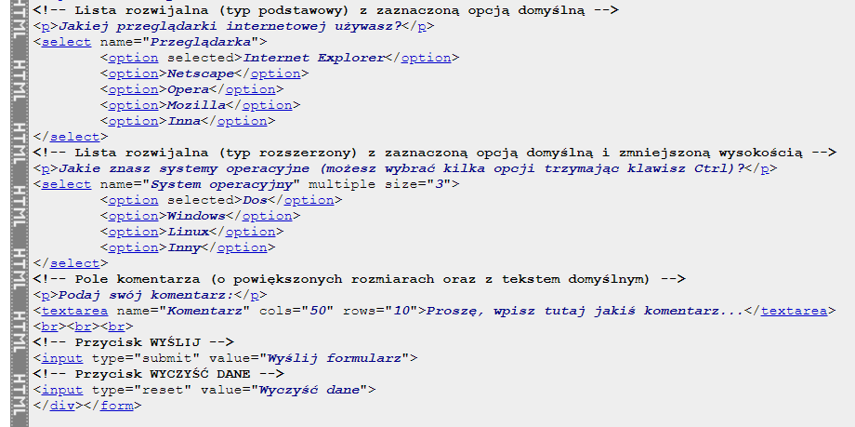
CD

Slide 39
G

Slide 40
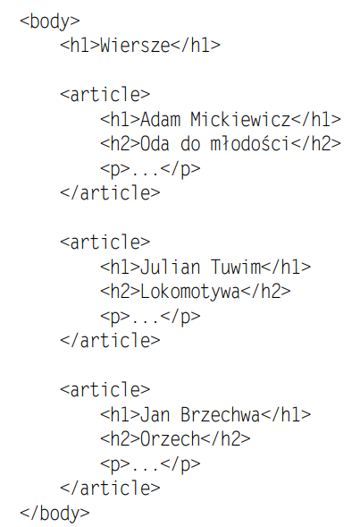
Artykuły
Element article służy do oznaczania niezależnych treści, które stanowią w pewnym sensie odrębną całość i mogą być dystrybuowane niezależnie.

Slide 41
Sekcje
Większe fragmenty witryny, które nie podlegają rozpowszechnianiu kanałami RSS oraz Atom, możemy oznaczać elementami section. Przykładami fragmentów, które możemy oznaczyć przy użyciu sekcji, są:
 na stronie czasopisma kolumna zawierająca fragmenty kilku artykułów (tj. section zawiera serię elementów article); 
na stronie wydawnictwa: panel prezentujący kilka ostatnich pozycji lub kilka pozycji z listy bestsellerów (ponownie: section zawiera kilka elementów article); 
na stronie sklepu: grupa produktów z wybranej kategorii (ponownie: section zawiera kilka elementów article); 
panel reklamowy zawierający jedną lub więcej reklam.

Slide 42
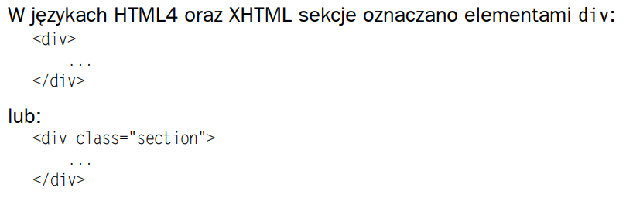
Sekcje -div

Slide 43
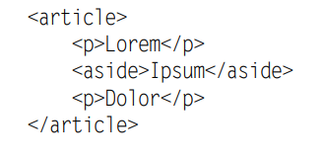
Element aside
Element aside służy do oznaczania uwag, których treść w dość luźny sposób jest związana z tekstem zawartym dookoła elementu aside. Istotną rolę odgrywa tutaj relacja rodzic – dziecko. Jeśli elementu aside użyjemy wewnątrz artykułu article:
wówczas treść elementu aside (tj. tekst Ipsum) powinna w pewnym stopniu odnosić się do treści elementu article (tj. do akapitów Lorem oraz Dolor).

Slide 44
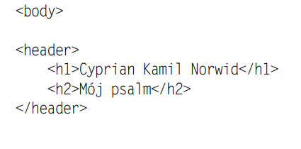
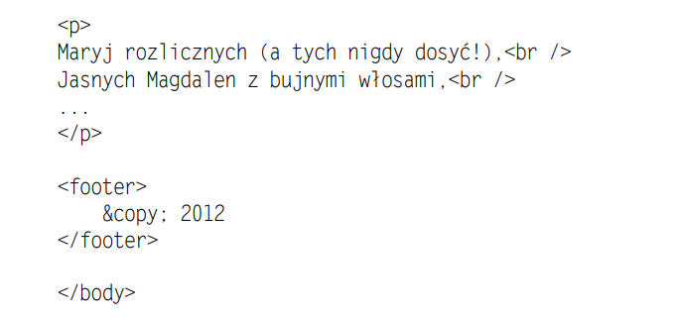
Nagłówek i stopka
Elementy header oraz footer służą do oznaczenia nagłówka oraz stopki dokumentu. Strona prezentująca wybrany wiersz może mieć strukturę przedstawioną na listingu

Slide 45
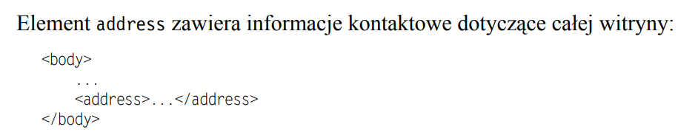
Element address

Slide 46
Stosuj DOCTYPE języka HTML5
W każdym dokumencie stosuj element DOCTYPE języka HTML5. Nigdy nie umieszczaj na początku pliku (czyli przed DOCTYPE) żadnych wpisów.
Jeżeli dokument rozpoczyna się od elementu DOCTYPE języka HTML5, to będzie interpretowany w trybie standardów przez wszystkie współczesne przeglądarki

